Slide 1
INTERMEDIATE BACKEND
Zaki Khairi Ziwar

Slide 2
OUTLINE
Authentication & authorization
jwt
REDIS
multer

Slide 3
Authentication & Authorization
AUThentication
aUTHORIZATION
01
Menentukan apa role dari user.
Menentukan apa boleh mengakses atau tidak.
01
02
Meminta validasi credentials, seperti password.
Verifikasi apakah akses diizinkan oleh policy dan rules.
02
03
Umumnya, mentransmisi info melalui ID Token
Umumnya, mentransmisi info melalui akses token
03

Slide 4
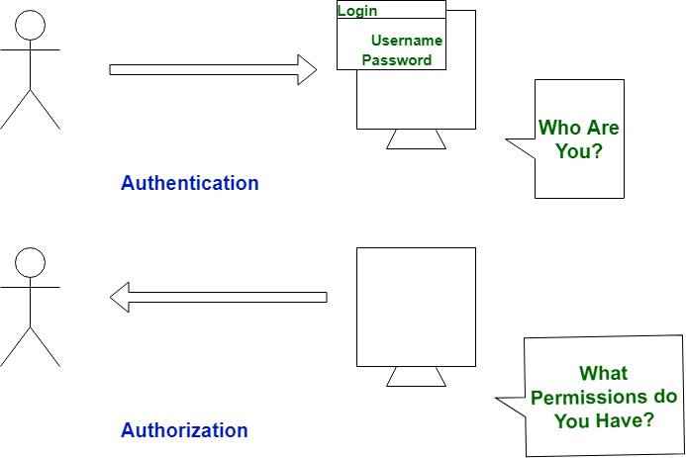
Authentication & Authorization

Slide 5
JWT
JSON Web Token(JWT) adalah open standard(RFC 7519) yang mendefinisikan cara yang
rapi dan mandiri agar transmisi informasi antar parties sebagai JSON object.
Berikut skenario JSON Web Token sangat berguna ketika:
Authorization: Ketika user logged in, maka selanjutnya request akan memasukkan JWT, yang mengizinkan user mengakses routes, services, dan resources oleh token tersebut.
Information Exchange: JWT merupakan cara yang bagus untuk mengamankan transmisi info antar parties, contoh: ketika menggunakan public/private key pairs, kita bisa tahu
Siapa pengirimnya melalui signature.

Slide 6
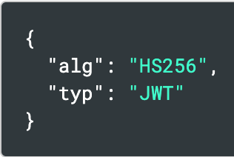
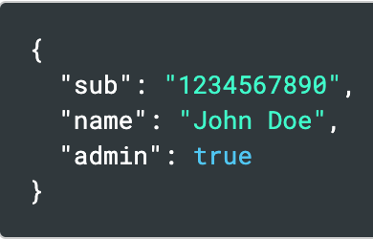
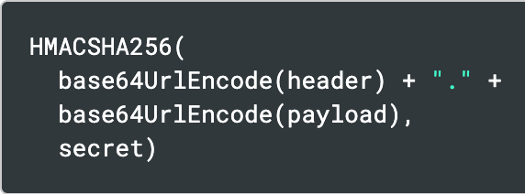
JWT
Header
Terdiri dari tipe token dan algorithm
JWT
payload
Melakukan claim statement tentang sebuah entity(umumnya, users)
signature
Untuk membuat signature kita harus menaruh encoded header, encoded payload, secret, algorithm secara spesifik di header

Slide 7
Redis
Redis adalah open-source, in-memory data structure store yang digunakan sebagai database, cache, message broker, dan streaming engine.
Sejarah Redis:
Redis singkatan dari Remote Dictionary Server, yang merupakan sistem basis data key-value berbasis memory.
Pertama kali rilis tahun 2009 sebagai project open source.
https://redis.io/

Slide 8
Key-Value DATABASE
Key | Value
Name | Khair, Abdul, Ahmad
Harga | 10000, 12500, 30000
Tanggal | 02/07/2022, 05/10/2022
Role | Admin, staff, manager

Slide 9
multer
Multer merupakan middleware node.js yang menangani multipart/form-data, yang fungsi utamanya untuk mengupload file berformat multipart/form-data.
Multer akan menambahkan body object dan sebuah file/beberapa file object ke dalam request object. Body object terdiri dari nilai text field yang ada di dalam form, sedangkan file berisi file yang ingin diupload melalui form.

Slide 10
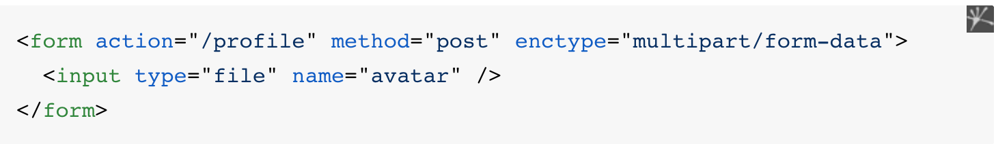
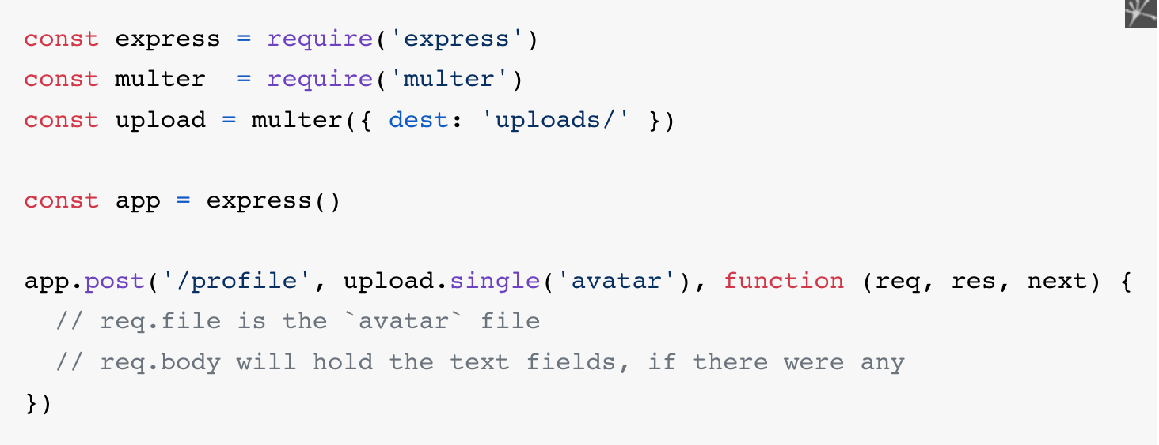
multer
Contoh penggunaan multer:

Slide 11
TERIMA KASIH

